Slide 1
Science Review
X and Y chromosomes as determinants of aging and disease
X・Y染色体が老化と疾患を規定する仕組み — レビュー要約
Dena B. Dubal, Fabrisia Ambrosio, Michael B. Stout, Dan Theodorescu
Science, 1 October 2026 (Women's Health, Review) · DOI: 10.1126/science.aeh0145

Slide 2

Women make up about half the population, but most of what we know about women’s biology comes from extrapolation of studies in men. This has been changing in recent years, and this special issue highlights some of the progress in understanding the biological basis of sex differences in health and disease and medical issues relevant to women’s health across different stages of life.
See the section beginning on page 42.

Slide 3
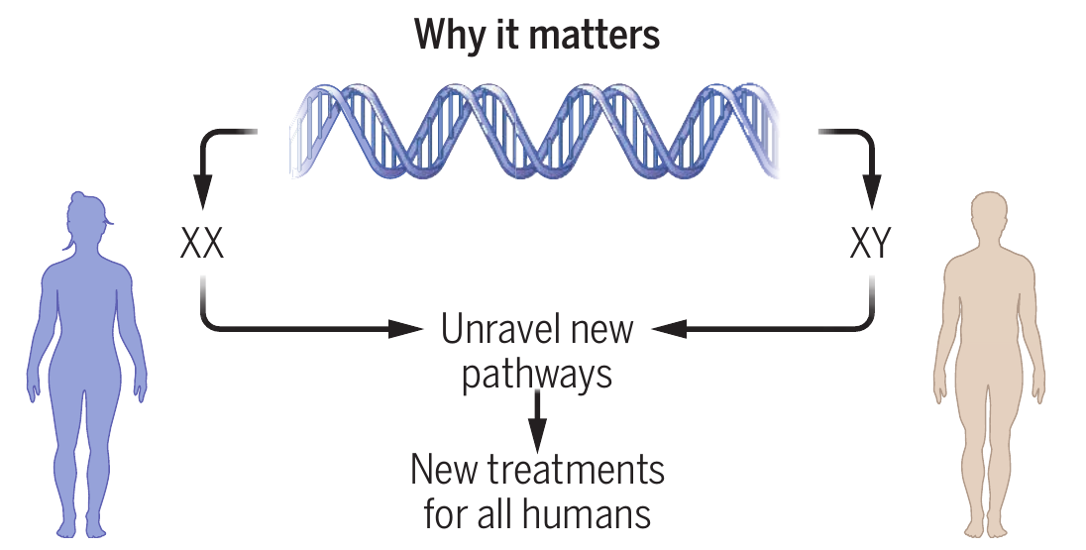
背景: 性差は性ホルモンだけでは説明できない
性染色体は、性ホルモンとは独立に、また相互作用しながら、老化・疾患に細胞自律的に影響する。
従来は性腺ホルモンが中心。XX/XY構成は遺伝子量・発現・エピジェネティクスを介して作用する。
X染色体: 約1500遺伝子(ゲノムの約5%)。XXでは不活性化(XCI)により細胞モザイクが生じる。
Y染色体: SRYによる雄性決定に加え、X染色体のパラログが転写・クロマチンを調節する。
対象: 老化、神経・精神疾患、免疫、がん、心代謝疾患。社会環境要因は範囲外。
Dubal DB, Ambrosio F, Stout MB, Theodorescu DT. Science (2026) Fig. 3 (一部: Why it matters)

Slide 4
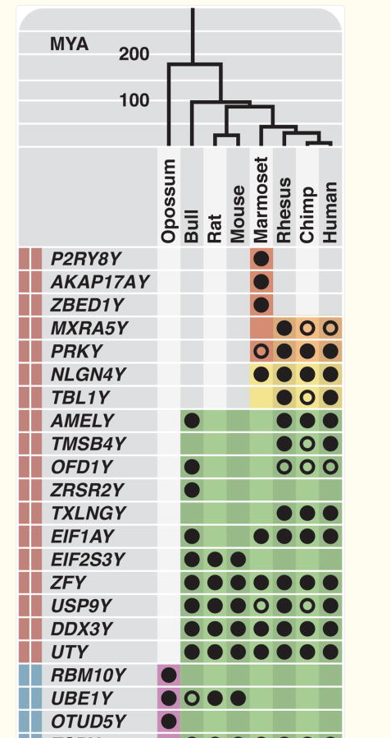
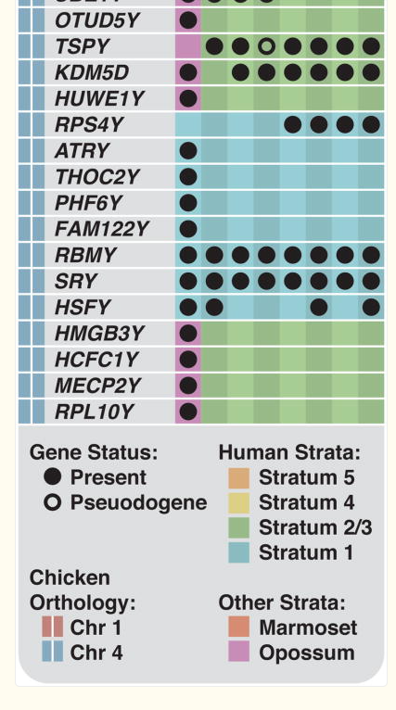
哺乳類のY染色体は、広発現する用量感受性調節因子を保持
ヒトのX染色体とY染色体は、過去3億年の間に常染色体から進化
ヒトのY染色体には祖先遺伝子のわずか3%、X染色体には98%が残存
Y染色体の崩壊は過去2500万年の間にほぼ停止し、安定した祖先遺伝子のセットが残存。
Y染色体の崩壊の数理モデルでは、すべての祖先遺伝子が等しく生き残る可能性が高いと仮定。
しかし、ヒトY染色体に関する私たちの初期の研究では、その遺伝子内容は機能的に一貫性があることが示唆されており、哺乳類のY染色体が祖先遺伝子のサブセットを優先的に保持しているかどうか、そしてもしそうであれば、これらの生き残った遺伝子がどのような特性を共有しているのかという疑問が生じました。
種別およびヒトX相同染色体上の位置別のY染色体連鎖遺伝子
Y染色体連鎖遺伝子（塗りつぶされた円）と偽遺伝子（白抜きの円）を、ヒトX染色体相同遺伝子の位置順にリストした。
性染色体の追加領域（赤いバー）と保存領域（青いバー）を左側に示す。ヒト性染色体の進化は、少なくとも4つの進化層（水色、緑、黄色、オレンジ）の形成によって特徴づけられ、他の層はオポッサム 有袋類（紫）とマーモセット 哺乳類（赤）で独立して形成された。
Nature. 2014 Apr 24;508(7497):494-9.

Slide 5
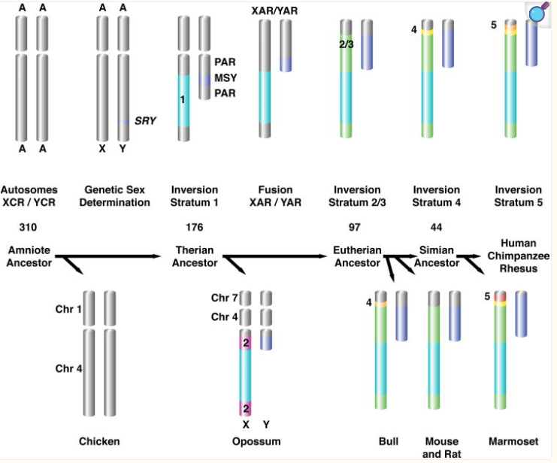
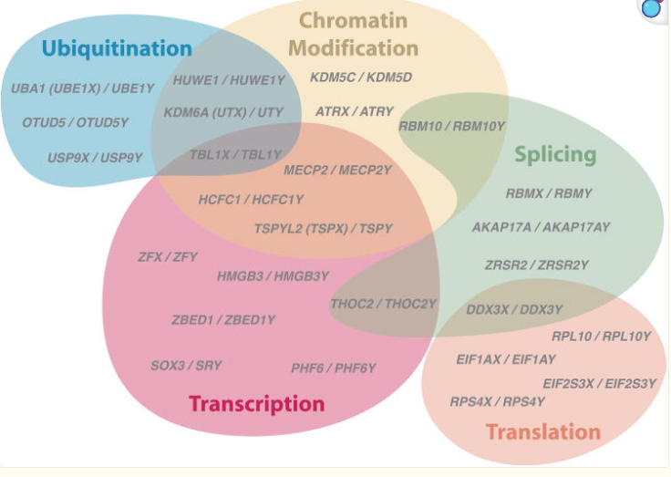
哺乳類のY染色体は、広発現する用量感受性調節因子を保持
ヒトX相同遺伝子のUniProtアノテーションに基づいて、選択されたXY対遺伝子について予測される調節機能
ヒト性染色体の進化の再構築
SRYが進化した後、ヒトY染色体に至る系統では、少なくとも4つの進化段階（水色、緑、黄、橙）が形成されました。各段階では、PAR（偽常染色体領域、灰色）を犠牲にしてMSY（Y染色体の男性特異的領域、濃い青）が拡大しました。遺伝子の劣化により、MSYからほとんどの遺伝子が消失しました。染色体融合によりPARが拡張され、保存領域（XCR/YCR）と付加領域（XAR/YAR）が生成
Nature. 2014 Apr 24;508(7497):494-9.

Slide 6
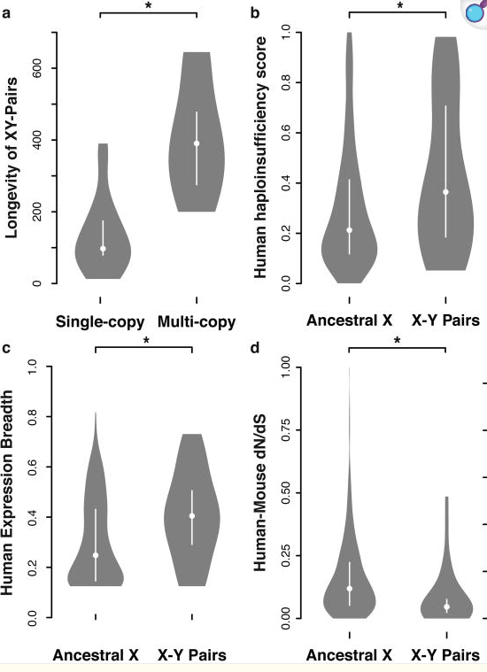
哺乳類のY染色体は、広発現する用量感受性調節因子を保持
遺伝子増幅が長寿に寄与
・雄の生殖に特化した遺伝子は、Y染色体連鎖のマルチコピー遺伝子ファミリーのメンバー間で染色体内の遺伝子変換によって遺伝的劣化を回避した
・ターナー症候群の表現型（古典的には45,X核型、すなわちモノソミーXと関連付けられ,モノソミーXは子宮内生存率の低下をもたらす。45,X受精卵のうち満期まで生存するのは100個に1個未満. 生存するものは、第2の性染色体の全部または一部がモザイク状であることが多い。
→ヒトのY遺伝子は男性の生存能力を保証
・ヒトのX連鎖性知的障害症候群は、特定のXYペア遺伝子の用量感受性の証拠を提供する。UTX 、 KDM5C 、 およびNLGN4XはすべてY相同遺伝子を持ち、X不活性化を回避し、ハプロ不全が原因
・遺伝子活性の8つのグローバル制御因子であるUTX/Y、EIF1AX/Y、ZFX/Y、 RPS4X/Y、KDM5C/D、DDX3X/Y、 USP9X/Y、およびTBL1X/Yである。これらは、ヒトの全身における生化学レベルでの根本的な性的二型性を示しており、これはX染色体とY染色体の遺伝的差異に直接由来
Nature. 2014 Apr 24;508(7497):494-9.

Slide 7
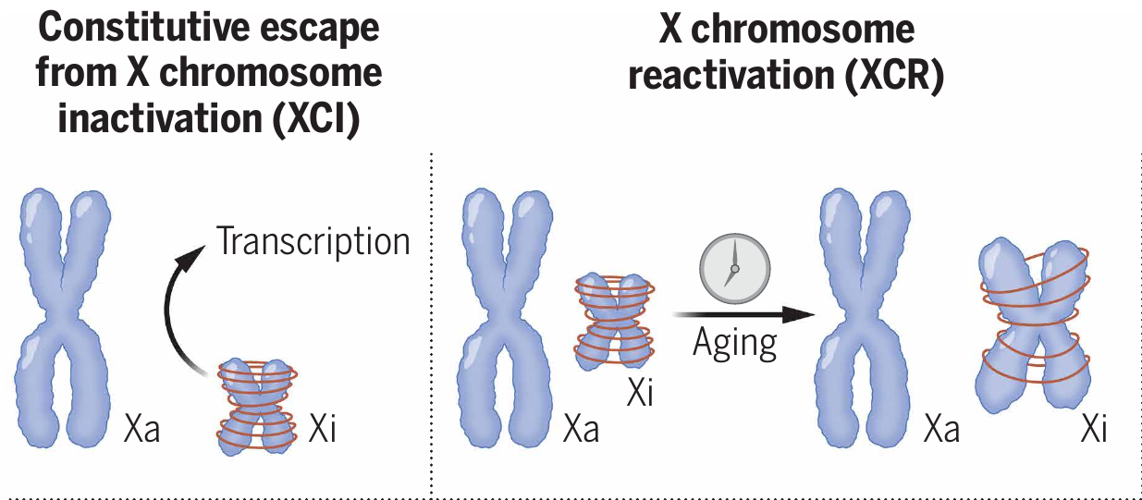
X染色体①: XCI逃避とX再活性化(XCR)
2本目のXは、XCIを逃れる遺伝子と加齢性の再活性化により、X連鎖遺伝子の発現量を高める。
X 不活性特異的転写産物（XIST）による X染色体不活性化（XCI）で活性X(Xa)と不活性X(Xi)が生じる。ヒトではXi遺伝子の約15〜30%が恒常的に逃避する(マウスは3〜7%)。
KDM6Aは逃避遺伝子でXX脳に高発現。高発現はAD認知レジリエンスと関連し、ADマウスで過剰発現が認知を改善(雄でも有効)。
加齢でXiの抑制が緩むXCRが起こる。例: 老齢XX脳でPlp1が上昇し、増加は両性の老齢マウスで認知を改善。
Dubal DB, Ambrosio F, Stout MB, Theodorescu DT. Science (2026) Fig. 1 (一部: XCI逃避, XCR)

Slide 8
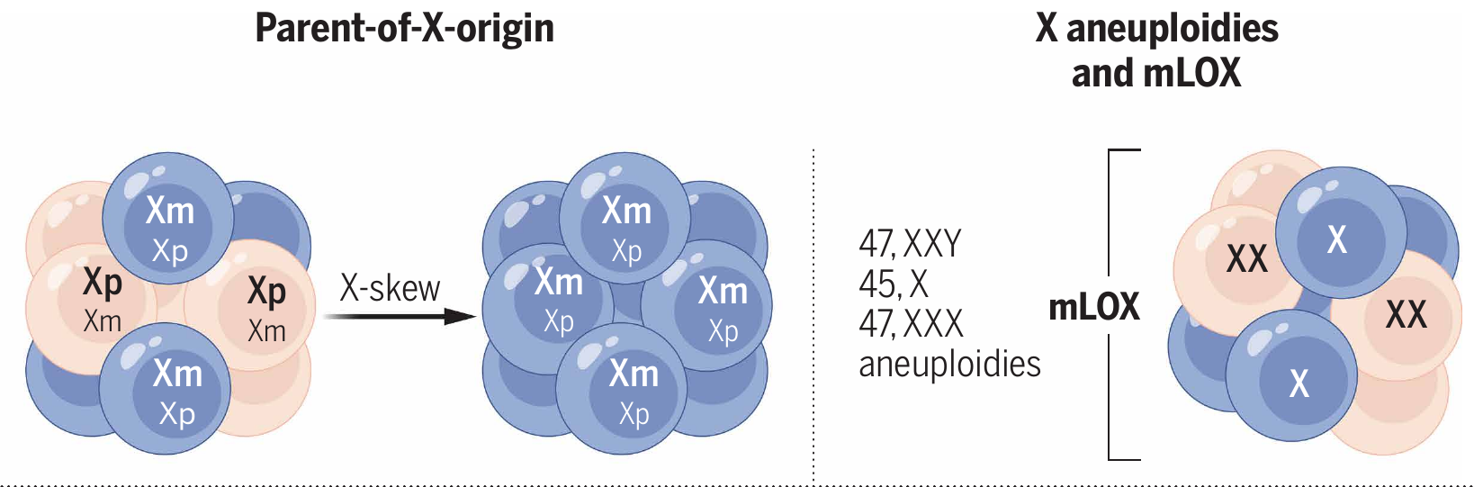
X染色体②: 親由来X・モザイク・異数性
XXの細胞は母方X(Xm)・父方X(Xp)のモザイクであり、その偏りや欠失が脆弱性に関わる。
XYはXmのみ。X-skew(片方への偏り)は脆弱性を高め得る。加齢で血液にX-skewが増え、有害な転帰と関連する。
マウスではXm優位が認知を損ない脳老化を加速し、Xmで抑制される遺伝子の上昇が改善をもたらす。
mLOX: 加齢で白血球のXが一部欠失(80歳以降で35%超)。喫煙や白血病リスクと関連。
性染色体異数性(Turner, Klinefelter等)は新生児約1/400。逃避遺伝子の用量異常が表現型に関与。
Dubal DB, Ambrosio F, Stout MB, Theodorescu DT. Science (2026) Fig. 1 (一部: Parent-of-X-origin, X aneuploidies and mLOX)

Slide 9
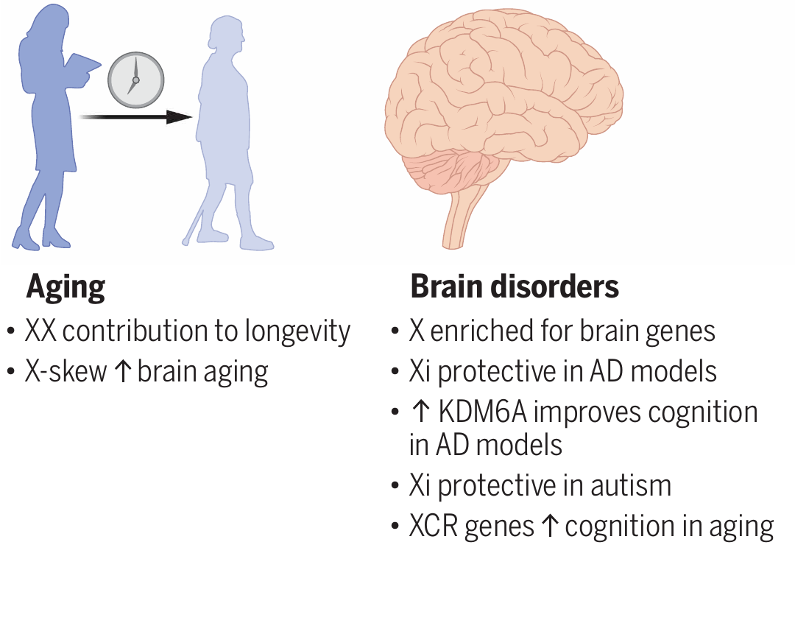
X染色体③: 老化と脳
女性の長寿と加齢脳のレジリエンスにXが寄与するが、AD後期では病態を助長し得る。
女性は世界的に長寿で、飢饉・疫病下でも生存に優位。FCGマウスではXX構成が生殖腺によらず生存を延長した。
脳はX連鎖遺伝子に富む。正常加齢では女性の認知低下が緩やか。
AD: 早期はレジリエンス(XX・KDM6A)。後期のタウ期にはUsp11・Tlr7が病理を促進し得る。
自閉症は男性に多く、2本目のXの保護効果が示唆される。
※FCGマウス（染色体から精巣決定遺伝子（Sry ）を削除し、そのトランスジーンを常染色体に挿入する[XY − Sry（Sry +））
Dubal DB, Ambrosio F, Stout MB, Theodorescu DT. Science (2026) Fig. 1 (一部: Aging, Brain disorders)

Slide 10
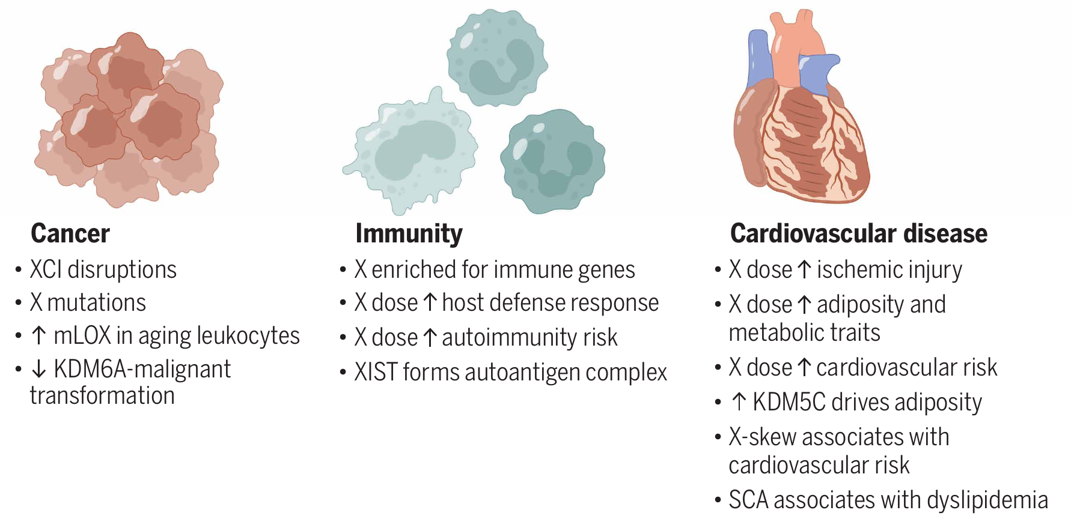
X染色体④: 免疫・がん・心代謝疾患
X用量は、免疫応答の強さ、腫瘍抑制、心代謝リスクを通じて、疾患の性差を生む。
免疫: X上にTLR7・FOXP3。女性は感染に強いが自己免疫が多い。XIST複合体が自己抗原になり、Tlr7を介し疾患活動性を高める。
がん: KDM6Aは膀胱・腎・血液がんの腫瘍抑制因子。高用量が女性を一部保護し得る。
心代謝: XXで虚血傷害・脂肪蓄積が増加(X用量による)。KDM5Cが脂肪蓄積を促進。
Dubal DB, Ambrosio F, Stout MB, Theodorescu DT. Science (2026) Fig. 1 (一部: Cancer, Immunity, Cardiovascular disease)

Slide 11
「X用量」とは何か
X用量(X dosage)とは、細胞の中で実際に働くX染色体上の遺伝子の「量」のこと。
XYの細胞: X染色体は1本なので、X遺伝子は1コピー分だけ働く。
XXの細胞: X染色体は2本あるが、片方はXCIで沈黙する(活性X=Xa、不活性X=Xi)。
ただしXCI逃避遺伝子(KDM5C、KDM6Aなど)は、沈黙したXiからも発現する。そのためXXでは2コピー分が働き、XYより量が多くなる(増える)。
たとえ: 同じ設計図が1部だけ読まれるか、2部読まれるかの違い。読まれる部数が多いと、作られるタンパク質も増える。
Dubal DB, Ambrosio F, Stout MB, Theodorescu DT. Science (2026) Fig. 1 (一部: XCI逃避, XCR)。逃避遺伝子はXiからも転写される (refs. 8, 9)

Slide 12
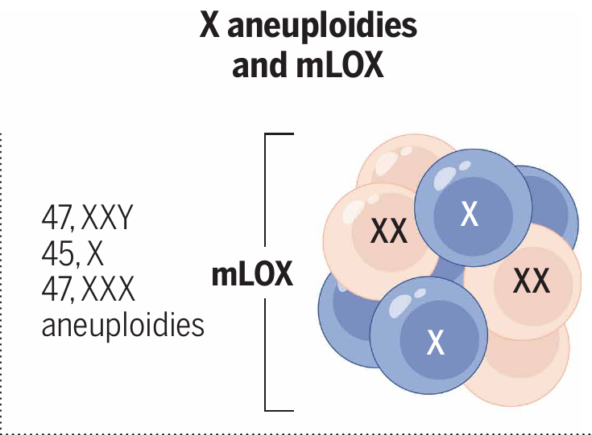
X用量は「X染色体の数」でも増減する
X染色体の数が変わると、働くX遺伝子の量も変わる。これが「X用量が増減する」という意味。
XO(Turner症候群, 45,X): Xが1本で、X遺伝子の量が減る。
XXY(Klinefelter症候群)・XXX: Xが3本で、余分なXからも逃避遺伝子が働き、量が増える。
性染色体異数性は新生児の約1/400にみられ、用量に敏感な遺伝子(KDM6A、KDM5C、ZFXなど)の発現異常が表現型に関わる [44–46]。
XY*マウス: XO・XX(卵巣)とXY・XXY(精巣)が得られ、Xの数だけを変えて比べられる。Yの有無やホルモンの影響と分けて調べられる [37]。
Dubal DB, Ambrosio F, Stout MB, Theodorescu DT. Science (2026) Fig. 1 (一部: X aneuploidies)

Slide 13
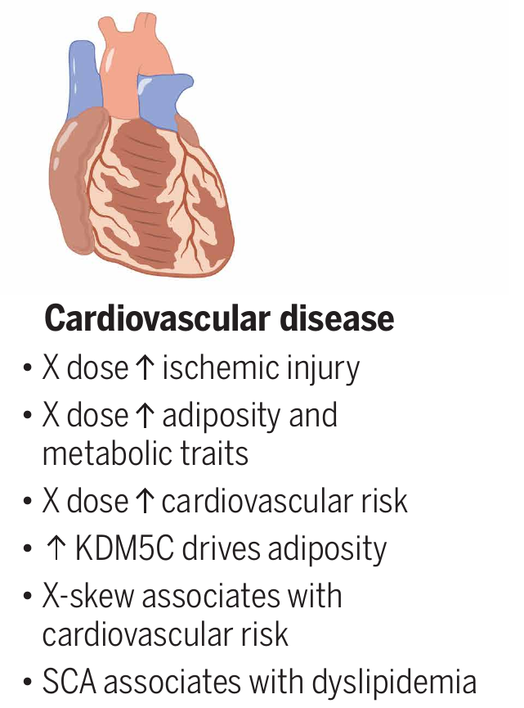
現象とのつながり: 虚血傷害と脂肪蓄積
ホルモンではなく「Xの量」が原因であることを、モデルマウスで切り分けて示した。
虚血傷害: FCG・XY*マウスで、XXは性腺に関係なくXYより大きな虚血傷害を示す。原因は増えたX用量 [90]。
脂肪蓄積: 高脂肪食下でXXは脂肪蓄積・体重増加・脂肪肝・高脂血症・高インスリン血症が強い。XY*でも再現され、Yの有無ではなくX用量の増加が原因 [92, 93]。
KDM5C: 逃避遺伝子の1つで、マウスで脂肪蓄積を促進する。ヒトでも脂肪細胞のKDM5C発現や遺伝子変異がBMIと関連する [92]。
つまりXXでは逃避遺伝子の量が多く、KDM5Cなどを介して影響が出ると考えられる(レビューの示唆)。
Dubal DB, Ambrosio F, Stout MB, Theodorescu DT. Science (2026) Fig. 1 (一部: Cardiovascular disease)

Slide 14
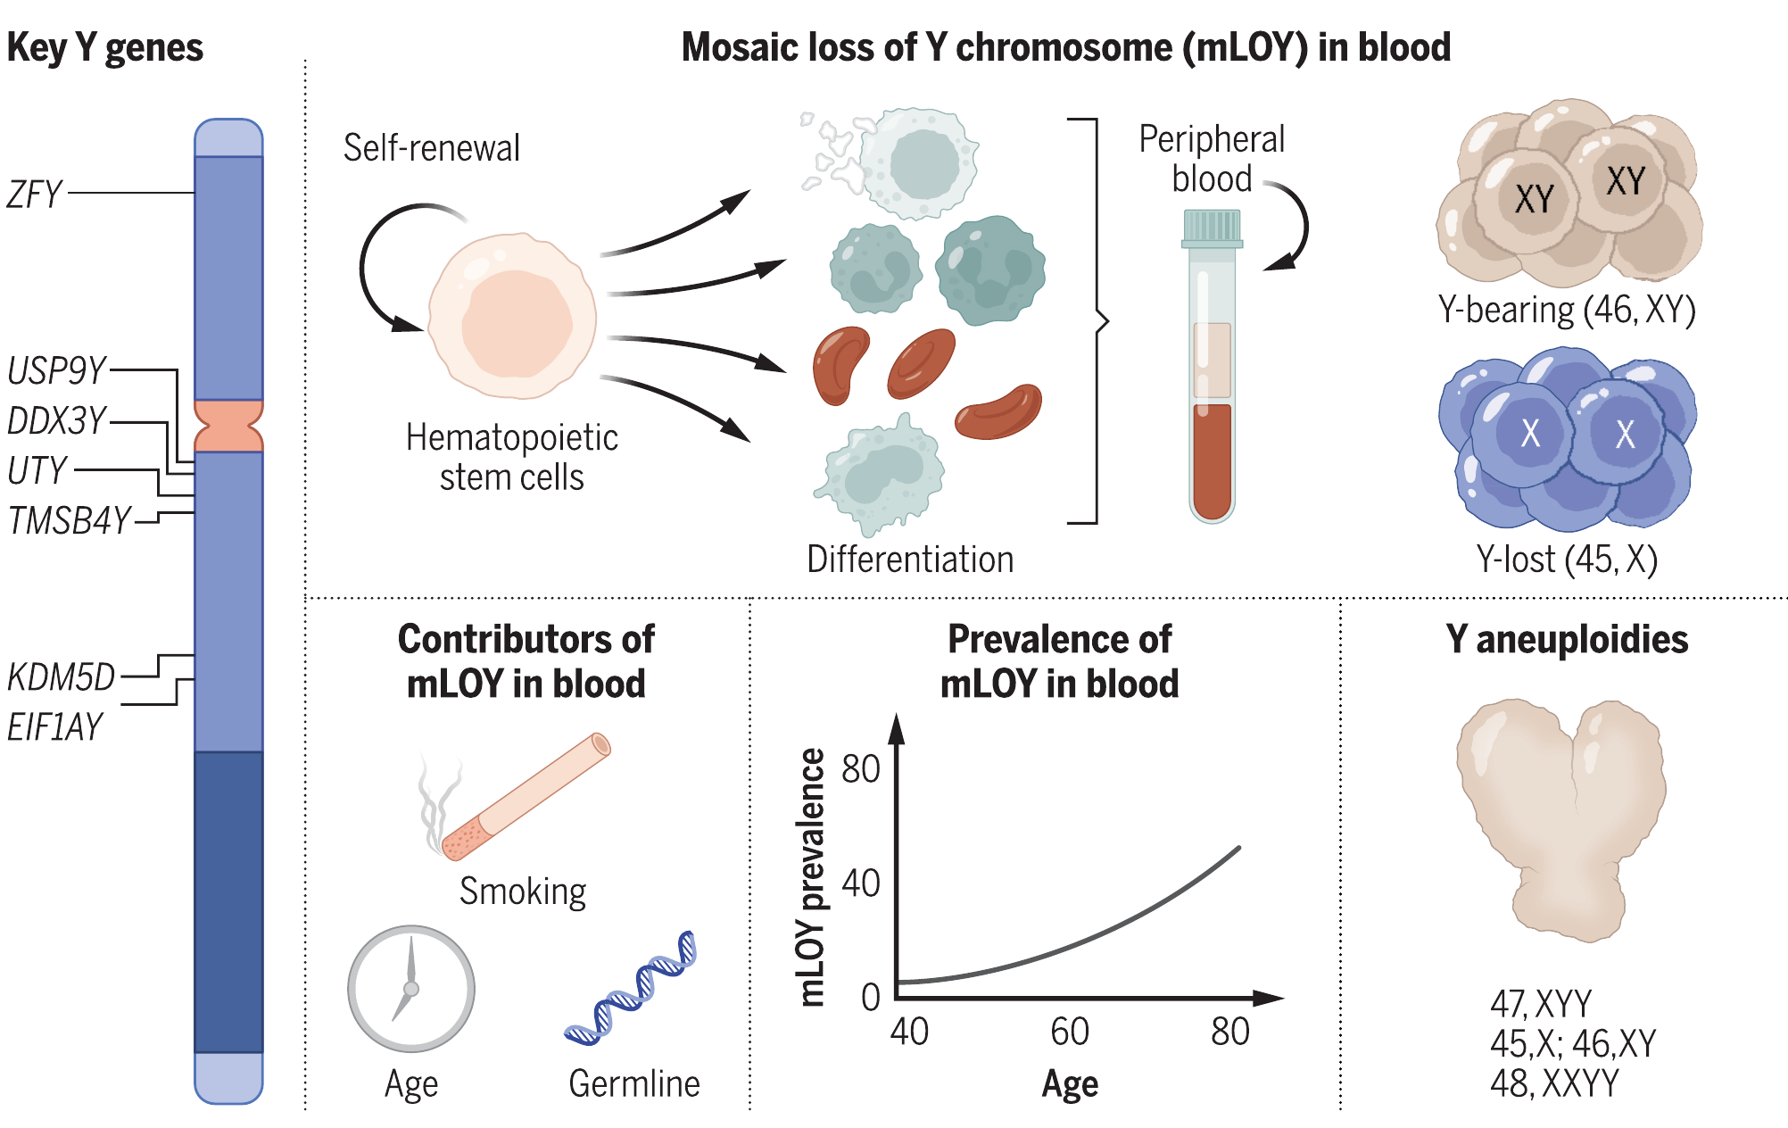
Y染色体①: 主要遺伝子とY染色体モザイク欠失(mLOY)
mLOYは加齢男性の血液で最も一般的な体細胞染色体異常で、Y連鎖遺伝子の機能喪失を招く。
SRYに加え、ZFY・UTY(KDM6C)・KDM5D・DDX3Yなどが染色体制御・免疫・転写に関与。多くはX遺伝子のパラログ。
mLOYは70代で高頻度。最大の環境因子は喫煙(用量依存的・部分的に可逆)、他に遺伝的素因。
CHIPのある男性の約40%でmLOYが併存し、クローン拡大の共通機構が示唆される。
Dubal DB, Ambrosio F, Stout MB, Theodorescu DT. Science (2026) Fig. 2 (一部: Key Y genes, mLOY in blood)

Slide 15
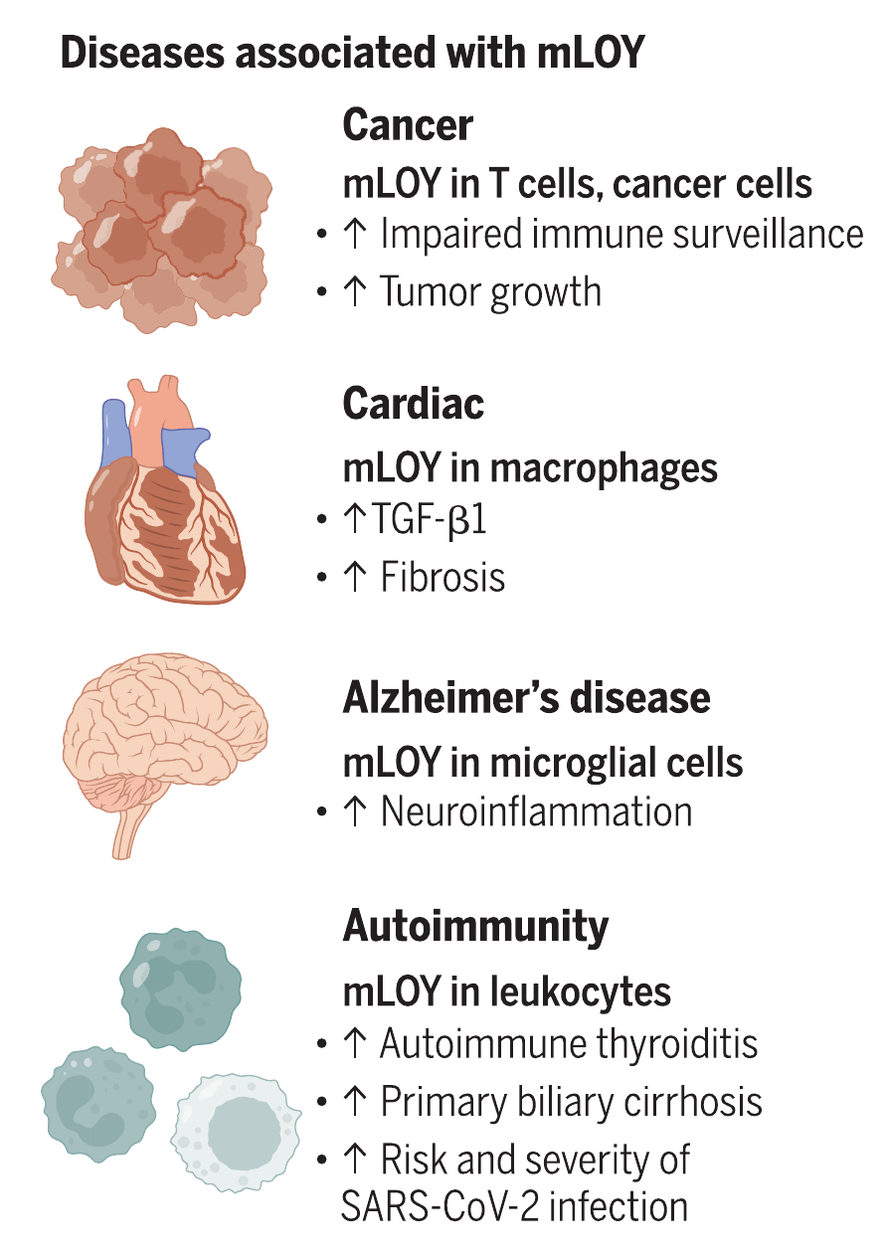
Y染色体②: mLOYと疾患
mLOYは心血管疾患・がん・神経変性疾患などのバイオマーカーであり、因果的に寄与する証拠もある。
心臓: マウスでmLOYが心筋症を加速し寿命を短縮。Uty欠失がTGF-β依存的な線維化を促す。
がん: Y欠失腫瘍はCD8+ T細胞の疲弊を促し予後不良だが、PD-1阻害への反応は良好。UTY・KDM5D欠失が寄与。
AD・ALS・自己免疫・SARS-CoV-2重症化とも関連。100歳超で濃縮される逆説があり、原因か指標かは未解決。
Dubal DB, Ambrosio F, Stout MB, Theodorescu DT. Science (2026) Fig. 2 (一部: Diseases associated with mLOY)

Slide 16
研究ツール: 性染色体と性腺の効果を分離する
遺伝学的モデルにより、染色体の効果(XX対XY)とホルモンの効果(卵巣対精巣)を切り分けられる。
FCGモデル(4コア遺伝子型)
Sox9エンハンサー(Enh13)モデル
Sryを欠失したY(XY−Sry)とSryの常染色体導入により、XX/XYそれぞれに卵巣または精巣を持つ4型を作出。ラットにも拡張。
Sry座位を保ったまま常染色体のエンハンサーを操作し、卵巣を持つXYまたは精巣を持つXXを作出。
XY*モデル
mLOYモデルとヒト異数性
X用量(X遺伝子・刷り込み・XCI)とY染色体の有無を分離。XO・XX(卵巣)、XY・XXY(精巣)が得られる。
造血幹細胞でCRISPRによりY欠失後に移植し、血球mLOY 50%超のキメラを作製。ヒトの異数性(SCA)が相補的な証拠を与える。
出典: 本レビュー本文 (Dubal et al., Science 2026)。このスライドには図を用いていない。
Notes:
FCG および XY* マウス モデルでは、XX の組み合わせが心臓の脆弱性を引き起こします。XX マウスは、生殖腺とは無関係に、X 用量の増加によって引き起こされる XY マウスよりも大きな虚血性損傷を示します ( 90 )。XX の組み合わせは、代謝特性も調節し ( 3 )、アテローム性動脈硬化症を促進します ( 3、91 ) 。FCGマウスでは、XX の組み合わせは、高脂肪条件下で脂肪蓄積、体重増加、脂肪肝、高脂血症、および高インスリン血症を促進します ( 92、93 )。脂肪蓄積に対する X の影響は、Y の存在ではなく、X 用量の増加によって引き起こされる XY* モデルで再現されます ( 93 )。
メカニズム的には、XCIエスケープKDM5Cはマウスの脂肪蓄積を促進し、脂肪細胞のKDM5C発現と遺伝子変異はヒトの体格指数と関連している（92）。年齢に関連したX偏りは心血管リスクとも関連している（16）。SCA患者のヒトデータは、クラインフェルター症候群の男児の脂質異常症を含め、これらの関連性をさらに裏付けている（94）。
Y染色体は心血管リスクも変化させます。マウスとヒトでは、mLOYは心筋症、心臓線維症、および死亡率の増加と関連しています（32 ）。マウスでは、 Utyの欠損は線維化促進マクロファージの活性化とTGF-β1による心臓リモデリングを促進します（36）。これらの知見を総合すると、性染色体の生物学が心血管疾患の重要な決定因子であることが明らかになり、mLOYに基づくリスク層別化、TGF-β1阻害、およびXCI回避遺伝子の標的化など、臨床的な機会が明らかになります。
X染色体とY染色体の生物学の解剖：マウスモデルとヒトの変異
マウスで最初に開発され（37）、現在ではラットにも拡張されている（38 ）4コア遺伝子型（FCG）モデルは、性染色体の影響を生殖腺の性別から遺伝的に分離します。Y染色体から精巣決定遺伝子（Sry ）を削除し、そのトランスジーンを常染色体に挿入すると[XY ^{− Sry}（Sry ⁺）]、卵巣または精巣のいずれかを持つXXおよびXY動物が生成されます（37）。XY ^{− Sry}（Sry ⁺）オスと野生型XXメスを交配すると、卵巣を持つXXおよびXY ^{− Sry} 、精巣を持つXXおよびXY ^{− Sry}の4つの遺伝子型が得られます。この設計により、性染色体の影響（一致する生殖腺を持つXX対XY）と性ホルモンの影響（同一の性染色体を持つ卵巣対精巣）が区別されます（37）。性染色体の影響（XX対XY）は、X染色体数の違い（X用量、Xインプリンティング、XCIの間接的影響）またはY染色体の存在に起因する可能性があり、これは以下に概説する補完的なモデルを使用してさらに分析できます。FCGマウスは、染色体と生殖腺の性別が老化、神経疾患、自己免疫、癌、心血管疾患、代謝性疾患をどのように形成するかを定義するために広く使用されてきました（39）。
Sox9エンハンサーマウスモデルは、Sryが精巣決定以外の機能も持つ可能性があることから、内因性Sry遺伝子座を維持しながら生殖腺と染色体の性別を切り離すための代替戦略を提供する。これらのモデルは、 Sryを移動させるのではなく、Sryの主要な下流エフェクターである常染色体Sox9エンハンサー（Enh13）を操作し、卵巣を持つXYマウス（40）または精巣を持つXXマウス（41）を生成する。
XY* マウスモデルは、X 染色体量 (X 遺伝子、X インプリンティング、および XCI の間接的影響を含む) と Y 染色体の存在 (Y 連鎖遺伝子の影響を含む) の寄与を解析することにより、FCG および Sox9 エンハンサーモデルを補完します。XY* オスは、X と異常な減数分裂結合を起こす偽常染色体領域が変化する Y 染色体を持っています ( 37 )。XY* オスと野生型 XX メスを交配すると、卵巣を持つ XO および XX、精巣を持つ XY および XXY マウスの 4 つの遺伝子型が得られます。XY* モデルは、性染色体量がさまざまな疾患プロセスにどのように寄与するかを定義するための標準的なツールとなっています ( 39 )。
後天性Y染色体喪失をモデル化するために、マウスモデルでは、放射線照射を受けたレシピエントに移植する前に、ドナー造血幹細胞でCRISPR-Cas9を介したY染色体欠失を使用し、血液細胞で50%以上のmLOYを有するキメラを生成する（32、42 ） 。mLOYは非造血組織でも発生するため、老化や疾患におけるその因果的役割をさらに明確にするためには、誘導可能な組織特異的mLOYモデルが必要である。
並行して進歩した技術により、X染色体生物学の研究ツールキットが拡大した。マウスモデルでは、構成的XCIエスケープ（11）、XCR（11）、X由来の親効果（17、43）、およびXスキュー（17 ）のメカニズム解析が可能になった。これらを老化モデルや疾患モデルと組み合わせることで、女性の異質性や性差の根底にある因果メカニズムを明らかにすることができる。主要なアプローチとしては、XaとXiの発現を区別するアレル特異的システムがあり、XCIエスケープとXCRの精密な研究が可能になる（11）。また、XmとXpを蛍光標識して細胞モザイク現象を可視化および解析するデュアルレポーターモデル（43）、誘導可能なXスキューモデル（17）などがある。さらに、低分子化合物、アデノ随伴ウイルス（AAV）、およびCRISPRを用いてX連鎖遺伝子発現を調節する戦略もある。バイオインフォマティクスと機能アッセイを統合したこれらのツールは、加齢や疾患におけるX連鎖性の原因メカニズムを高解像度で研究することを可能にし、女性と男性の両方に有益な治療標的を発見する可能性がある。
ヒト性染色体異数性（SCA）は、X染色体とY染色体の用量変化が基本的な生物学にどのように影響するかについてのヒト由来の証拠を提供し、マウスモデルからの知見を補完します。SCAは広く蔓延していますが、診断が不十分であり、新生児の約400人に1人が影響を受けています（44）。これらは、減数分裂不分離が原因で、性染色体の全体または一部の増加または減少によって生じます（45）。よく特徴付けられているSCAには、ターナー症候群（XO）、クラインフェルター症候群（XXY）、トリソミーX（XXX）、XYY、およびXXYYが含まれます（45）。これらの状態は、ゲノム機能の変化を通じて、内分泌系、心血管代謝系、筋骨格系、および神経系を混乱させます（46）。メカニズム的には、SCAの表現型は、用量感受性遺伝子、特にXCIを免れる遺伝子（KDM6A、KDM5C、ZFXなど）および偽常染色体遺伝子（SLC25A6、ASMTL、GTPBP6など）の調節異常発現を反映している。これらの発現変化は、クロマチンリモデリング、翻訳、減数分裂プロセス、テロメア維持を阻害し、SCA関連表現型の候補ドライバーを特定する（46）。

Slide 17
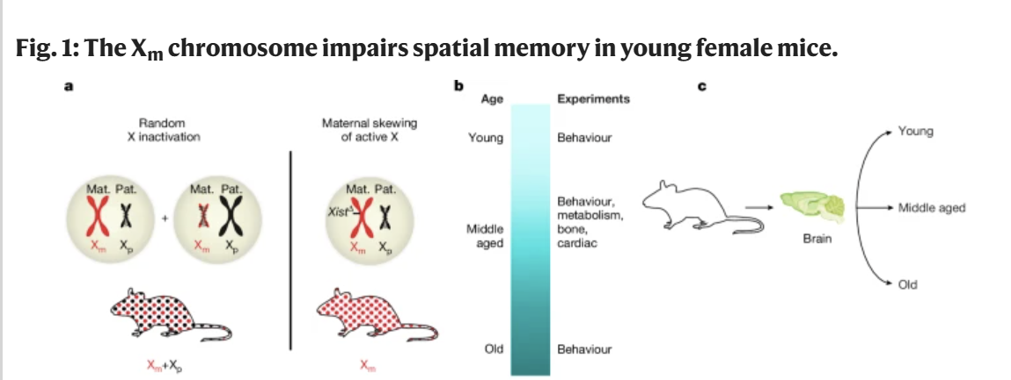
[17] Xm優位のX-skewと脳老化
加齢と疾患: 性染色体に起因する差異
母方X(Xm)だけが活性化した状態は、マウスの空間記憶と脳老化に悪影響を及ぼす。
図a: 通常はXmとXpがランダムに不活性化されたモザイク(Xm+Xp)。母方X優位(maternal skewing)ではXmのみが活性化する。
図b・c: 若齢・中年・老齢で行動などを調べ、各年齢の脳を解析する実験設計。
レビュー: Xmは神経細胞の老化を加速。女性のXm・Xpモザイクが、男性の単一Xmに比べて回復力を生む可能性がある。
Xmで抑制される認知関連遺伝子の上昇は、老齢XXマウスの認知を改善した。
Abdulai-Saiku S et al., Nature 638, 152–159 (2025), Fig. 1: The Xm chromosome impairs spatial memory in young female mice. (ref. 17)

Slide 18
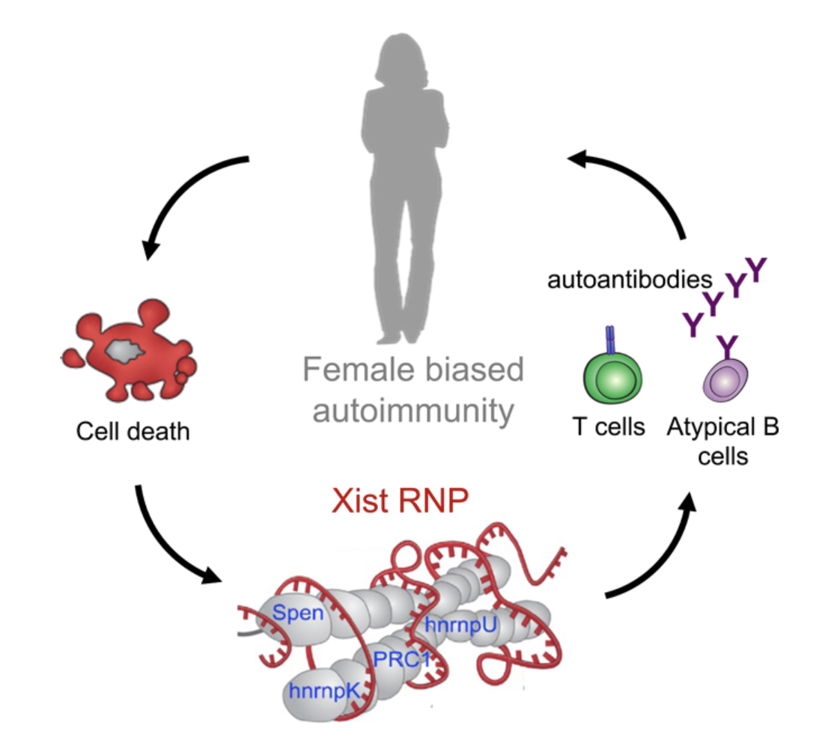
[73] XIST複合体が自己抗原になる
加齢と疾患: 性染色体に起因する差異
XISTリボ核タンパク質(RNP)複合体が自己抗原となり、女性に多い自己免疫の一因になり得る。
図の循環: 細胞死 → Xist RNP(Spen, hnRNPK, PRC1, hnRNPUなど)の露出 → T細胞・非定型B細胞の活性化 → 自己抗体 → 女性に偏る自己免疫。
レビュー: XCI中にXISTがRNP複合体を形成し、マウス・ヒトで自己抗原として働く。
Tlr7が複合体内のRNAを認識し、非定型記憶B細胞の増殖とI型インターフェロン産生を促す [73–76]。
XIST RNPへの自己抗体は患者血清で検出でき、早期診断バイオマーカーの可能性がある。
Dou DR et al., Cell 187, 733–749.e16 (2024), graphical abstract: Xist RNP and female-biased autoimmunity. (ref. 73)

Slide 19
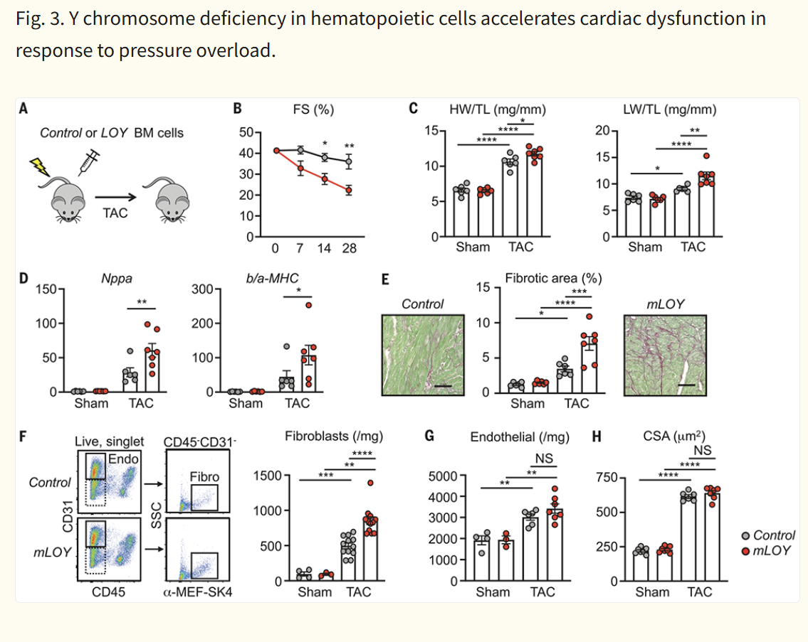
[32] 血球のY欠失が心機能障害を加速
加齢と疾患: 性染色体に起因する差異
造血細胞でY染色体を欠くマウスは、圧負荷(TAC)後に心機能低下と心臓線維化が強く進む。
図A: 対照またはLOYの骨髄細胞を移植したマウスに大動脈縮窄(TAC)を施行。
図B: 左室短縮率(FS)の低下がmLOY群でより大きい。図C: 心臓・肺の重量比が増加。
図D・E: 心不全関連遺伝子の上昇と線維化面積の拡大。図F: 心臓の線維芽細胞が増加。
図G・H: 内皮細胞数と心筋細胞断面積には差がない(NS)。
レビュー: mLOYは心筋症・心臓線維症・死亡率増加と関連 [32]。Uty欠失はTGF-β1による心臓リモデリングを促す [36]。
Sano S et al., Science 377, 292–297 (2022), Fig. 3: Y chromosome deficiency in hematopoietic cells accelerates cardiac dysfunction in response to pressure overload. (ref. 32)

Slide 20
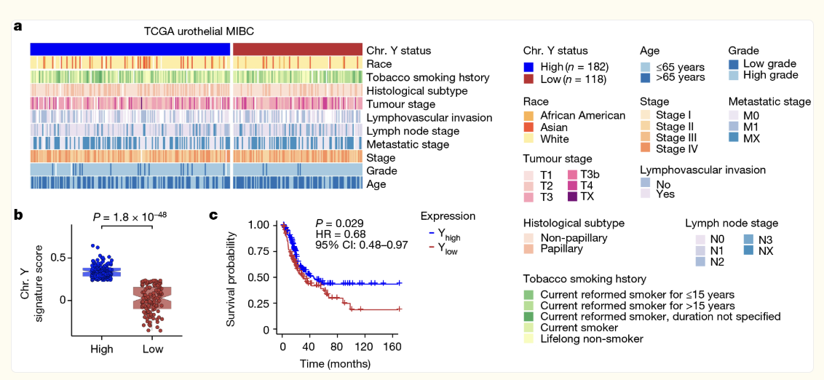
[34] Y欠損腫瘍と予後 (膀胱がん)
加齢と疾患: 性染色体に起因する差異
膀胱がん(TCGA)では、Y染色体のシグネチャーが低い腫瘍ほど生存率が低い。
図a: TCGAの筋層浸潤性尿路上皮がんを、Y染色体の状態で高(n=182)と低(n=118)に分類。
図b: Yシグネチャースコアは低群で明らかに低い。
図c: 生存曲線ではY低群の生存確率が低い (P = 0.029, HR 0.68)。
レビュー: Y欠損腫瘍はCD8+ T細胞の疲弊を促し、動物モデルと患者でPD-1阻害への反応が高い [34]。UTYとKDM5Dの喪失が寄与する。
Abdel-Hafiz HA et al., Nature 619, 624–631 (2023), Fig. (panels a–c): TCGA urothelial MIBC, chromosome Y status and survival. (ref. 34)

Slide 21
結論の要約: 3つの問いへの答え
妊娠中の胎内環境は XCI・XCR・X-skew に影響するか
① XCI(X染色体不活性化)
② XCR(X再活性化)
③ X-skew(XCIの偏り)
部分的に支持(マウス)/ヒトは未検証
証拠なし(未検証)
胎内環境の寄与は支持されず
マウスのIVF・胚培養で、前着床期の刷り込み型XCIが乱れ、雌に偏った発生障害が起こる(Tan 2016)。ヒトのランダムXCIや妊娠中の曝露での直接証拠は見つからなかった。
加齢でXCRが起こることは示されている(レビュー本文)が、妊娠中の環境との関連を調べた研究は確認できなかった。胚・生殖系列の自然なXCRと混同しないこと。
児の偏りは母親と相関せず(Bolduc 2008)、遺伝率は55歳未満で0(双生児)、加齢で増える。喫煙・肥満は偏りの危険因子ではなかった(Roberts 2022)。後天的な選択で説明しやすい。

Slide 22
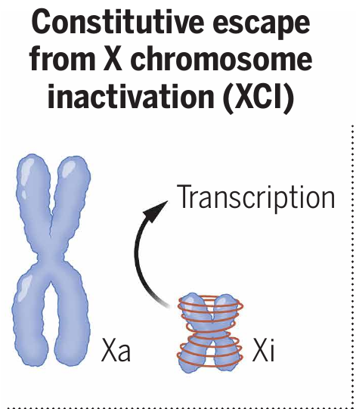
① XCI: 成立時期と環境の影響
XCIの選択は着床前後の早い時期に行われる。環境が影響し得ることはマウスで示されたが、ヒトでは未検証。
ヒト胚でのXCIの開始時期には異論がある(XISTによる両X活性の抑制=dampeningか、桑実胚〜胚盤胞でのXCIか)。非ヒト霊長類では着床後に完了する [Cidral 2021]。
マウス: IVFと胚培養でRnf12・Xist発現が低下し、刷り込み型XCIが乱れて雌に偏った着床期の発生障害が起こる。レチノイン酸の添加で改善した [Tan 2016]。
ヒト胎盤: X連鎖DNAメチル化は母年齢・胎盤重量・出生体重と関連するが、細胞組成の影響の方が大きく、XCI逃避遺伝子との関連は弱い [Inkster 2025]。
母体ストレス・DHAのマウス胎盤研究は性特異的な変化を示すが、X連鎖機構は解析していない [Jasarevic 2021]。
Dubal DB, Ambrosio F, Stout MB, Theodorescu DT. Science (2026) Fig. 1 (一部: Constitutive escape from XCI)

Slide 23
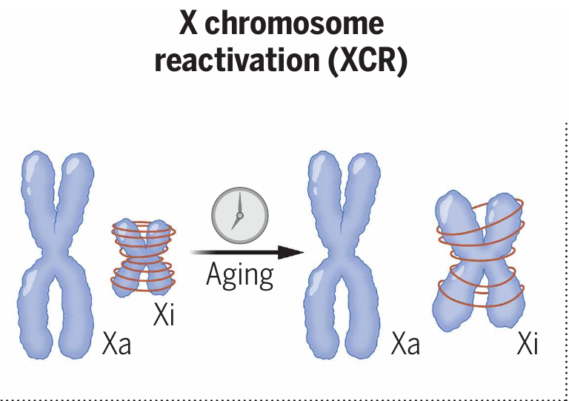
② XCR: 胎内環境との関連は未検証
XCRと胎内環境を結ぶ直接の研究は見つからなかった。確かなのは加齢でXCRが進むことである。
レビュー本文: 加齢はXiの抑制を緩めてXCRを促す。老齢マウスでPlp1が上昇し、認知が改善する [11–13]。
胚のICMや始原生殖細胞でのXCRは発生に組み込まれた現象で、加齢性XCRとは別物。マウス生殖系列での時空間的なX連鎖遺伝子の再活性化も報告されている(bioRxiv)。
妊娠中の曝露がこれらのXCRを変えるかは、今回の調査範囲では検証研究がなく、「影響する」とも「しない」とも言えない。
確認した範囲では、レビュー本文にも妊娠中の環境とXCI・XCR・X-skewの関係を論じた記述は見当たらなかった。
Dubal DB, Ambrosio F, Stout MB, Theodorescu DT. Science (2026) Fig. 1 (一部: X chromosome reactivation)

Slide 24
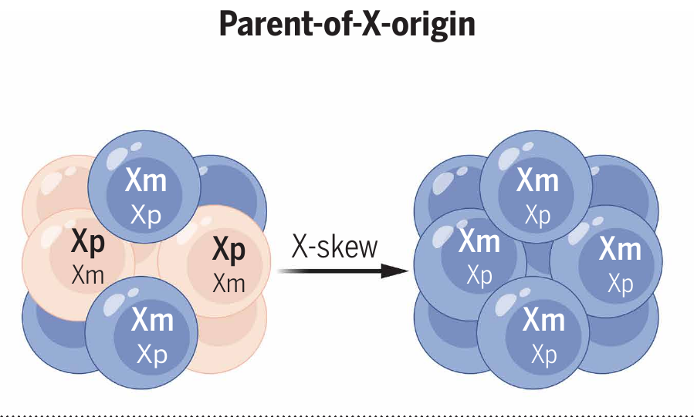
③ X-skew: 偶然・選択・加齢で説明しやすい
児の偏りは母親から伝わらず、遺伝の寄与も高齢の血液に限られる。胎内環境の寄与を示す証拠はない。
初期の細胞数が少ないほど、偶然に偏りやすい。XCIの後に、増殖に不利なX連鎖変異を持つ細胞が淘汰される二次的選択も起こる(総説的な二次情報)。
母子約500組: 偏り(75%以上)は新生児上皮7.6%・血液14.2%、母親は13.5%・27.9%。偏りのある母親の子も同じ頻度で、母子の相関はほぼ0 [Bolduc 2008]。
女性双生児(TwinsUK): 遺伝率は55歳以上の細胞株で0.34、55歳未満と脂肪・皮膚では0。後天的な選択で説明される(プレプリント)。
1,575人: 偏りは40歳未満の約12%から70歳超の約44%へ増加。喫煙・肥満は危険因子でなく、がんの約2倍の発症との関連は炎症の指標の可能性 [Roberts 2022]。
Dubal DB, Ambrosio F, Stout MB, Theodorescu DT. Science (2026) Fig. 1 (一部: Parent-of-X-origin, X-skew)

Slide 25
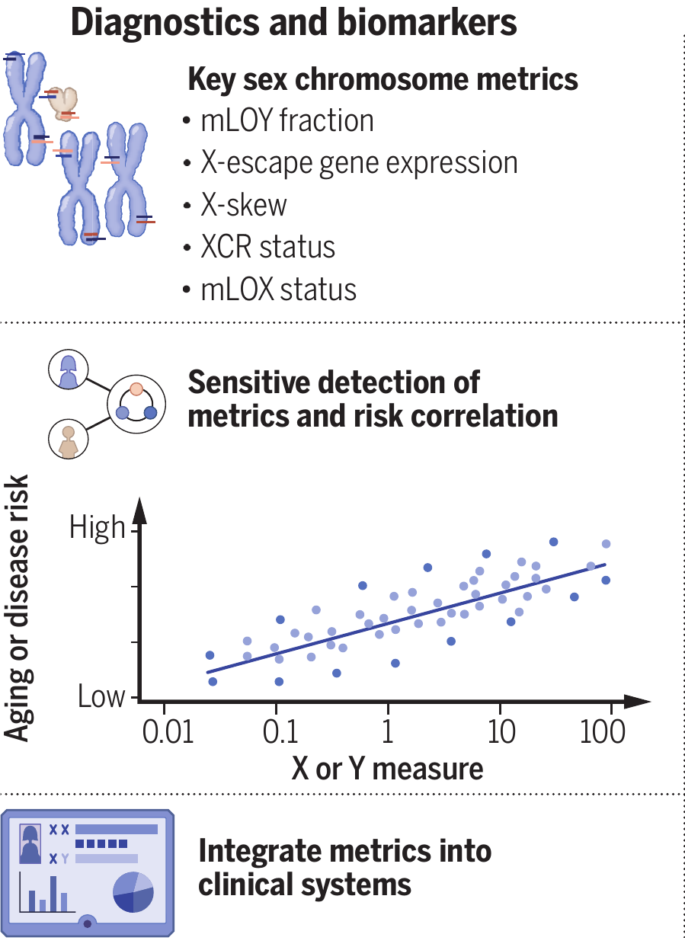
臨床応用①: 診断とバイオマーカー
mLOY・XCI逃避・X-skewなどを測定し、電子カルテや意思決定支援に統合する構想。
測定指標: mLOY率、XCI逃避遺伝子の発現、X-skew、XCR状態、mLOX状態。
全ゲノム解析やジェノタイピングアレイでmLOYとクローン割合を検出でき、リスクや転帰と相関する。
mLOYは悪性腫瘍・心血管・神経変性疾患の非侵襲的指標候補。CHIPとの併用で精度向上の可能性。
課題: 検出閾値の標準化、多様な集団での前向き検証、既存因子を超える予測価値の実証。
Dubal DB, Ambrosio F, Stout MB, Theodorescu DT. Science (2026) Fig. 3 (一部: Diagnostics and biomarkers)

Slide 26
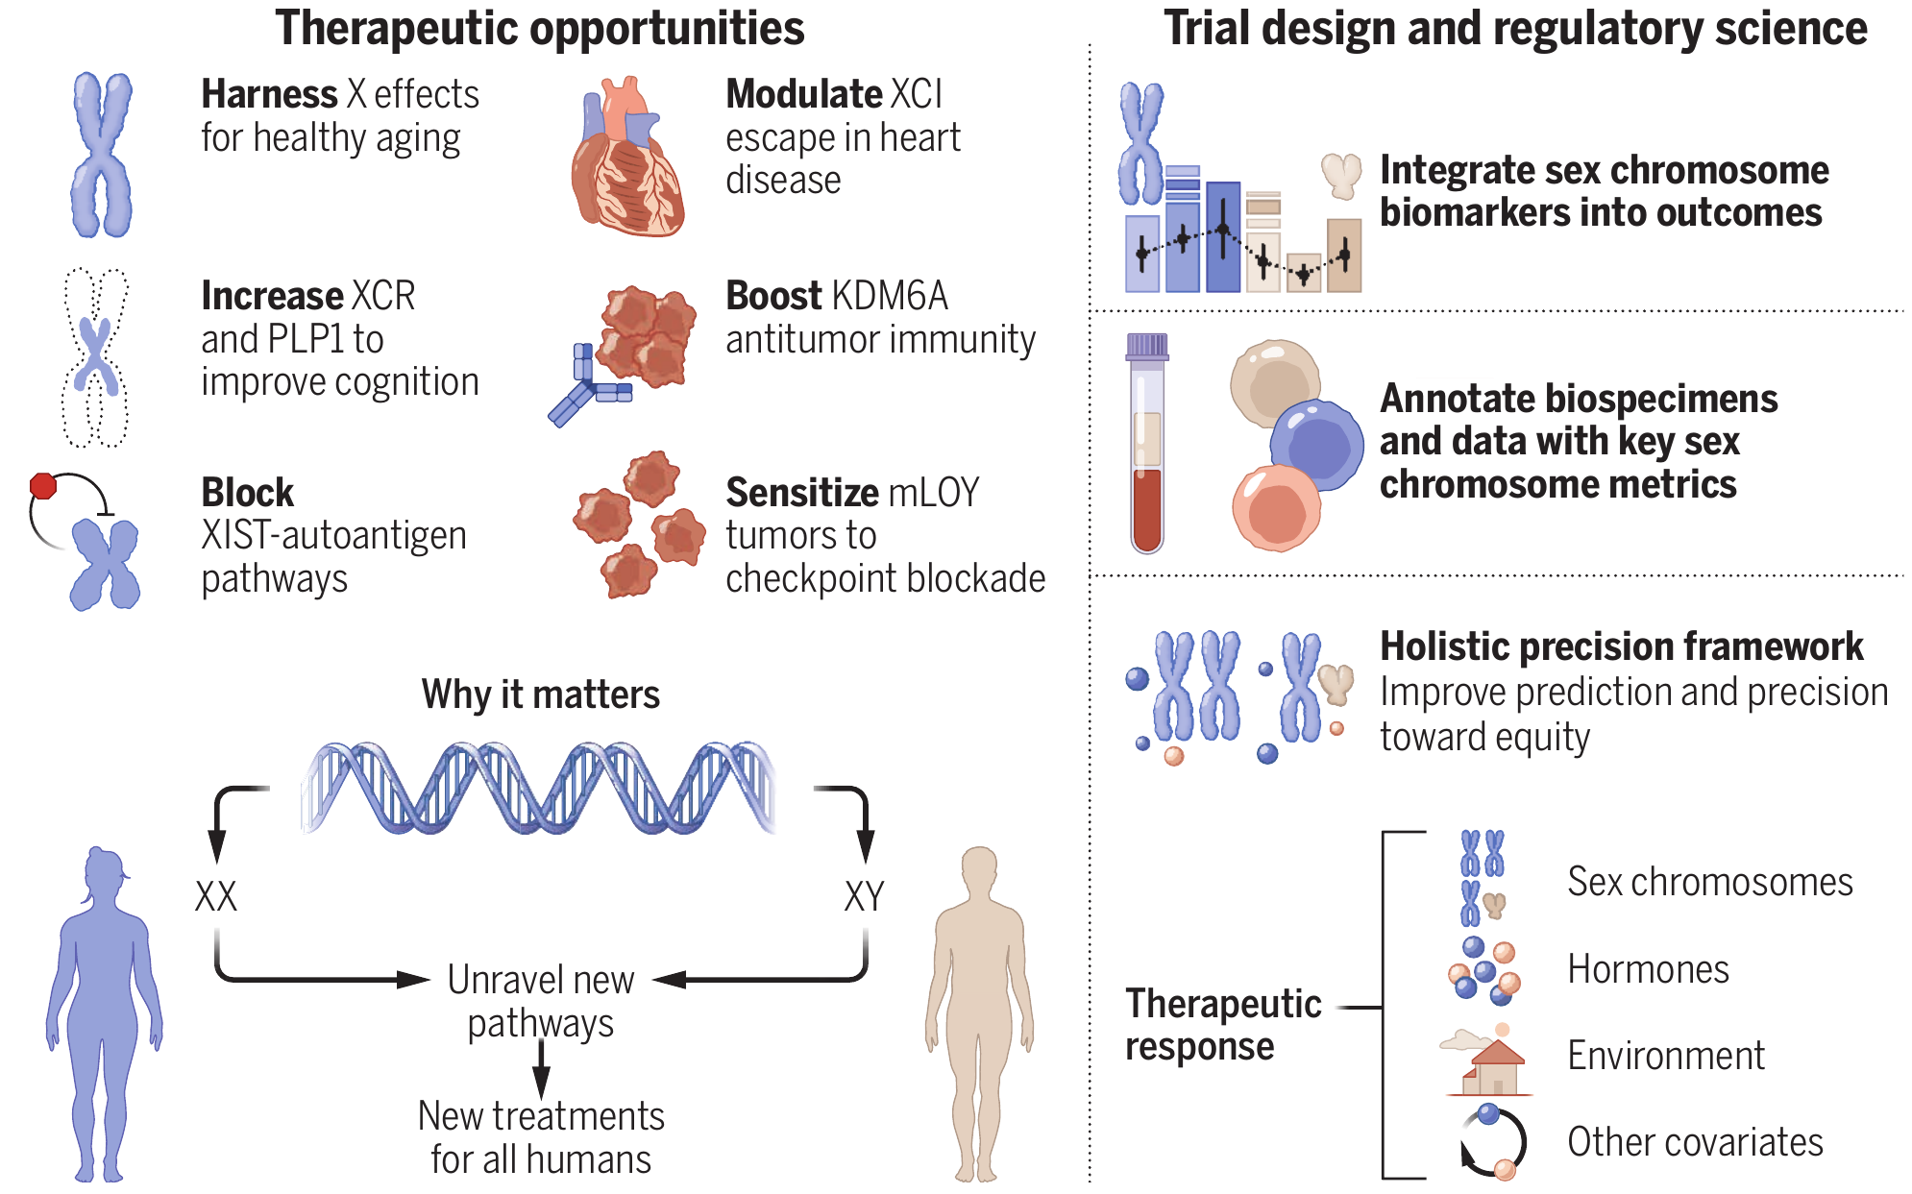
臨床応用②: 治療標的と試験設計
性染色体の機構は、両性に利益をもたらし得る治療標的であり、性を機構的修飾因子として扱う試験が必要。
治療候補: X効果の模倣、XCRとPLP1増加による認知改善、XIST自己抗原経路の阻害、KDM6Aの抗腫瘍免疫、心疾患でのXCI逃避調節。
Y欠失腫瘍は免疫チェックポイント阻害に感受性が高く、腫瘍のY状態で個別化できる。
試験: 性染色体指標をエンドポイントに含め、性×治療の交互作用を検出できる検出力で設計。試料に性・染色体状態を注釈。
Dubal DB, Ambrosio F, Stout MB, Theodorescu DT. Science (2026) Fig. 3 (一部: Therapeutic opportunities, Trial design and regulatory science)
Notes:
神経変性疾患では、X染色体のメカニズムは、疾患の段階と状況に応じて、回復力と脆弱性の両方を促進します。アルツハイマー病では、女性は神経病理学的変化が多く蓄積しているにもかかわらず、より長く生き、初期の臨床的回復力を示しますが、後に認知機能の低下がより急激になります（54、57、58 ）。アルツハイマー病のアミロイドマウスモデルに関するFCG研究では、XX染色体の組み合わせが、性腺の性別に関係なく、生存と認知機能を改善することが示されています（10 ）。XY*研究では、これらの利点は、部分的にはKDM6Aレベルが高いことによるX染色体量の増加とXY相互作用によるものとされており（10）、回復力にX染色体のメカニズムが関与していることが示唆されています。
対照的に、疾患の後期タウ段階では、X連鎖遺伝子が病理を促進する可能性があります。例えば、マウスではUsp11がタウの蓄積を促進し（59）、Tlr7がタウ誘発性脱髄に寄与します（60）。X染色体の生物学的特性が保護的か病原性かを決定する要因（疾患の状態、細胞型の特異性、および基礎となるタンパク質異常症など）と、これらのメカニズムが女性のタウオパチーに対する脆弱性の高さにどのように寄与しているかは、依然としてほとんど解明されていません。
ヒトの遺伝学的研究は、神経変性疾患全体に性染色体が関与していることを示唆している。X染色体全体にわたる関連研究では、アルツハイマー病、パーキンソン病、筋萎縮性側索硬化症、およびその他の疾患におけるX連鎖遺伝子座が特定されている（61）。一方、mLOYは男性におけるアルツハイマー病（1）および筋萎縮性側索硬化症（62）のリスク増加と関連している。

Slide 27
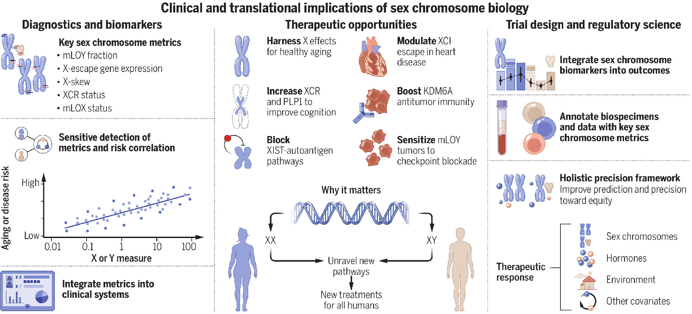
課題と結論: 性を考慮した精密医療へ
X・Y染色体は生涯と疾患を横断して基礎生物学を規定する。機構の多くは未解明である。
効果は細胞種・発達段階・環境に依存。細胞種別のXCI逃避・XCR等の地図が不足。
mLOY・mLOXは観察研究が中心で、原因か指標か不明。検出法の不均一、CHIP併存、欧州系への偏りも制約。
今後: 標準化アッセイによる縦断・多様な集団研究、GWASへの性染色体の組み込み、KDM6A経路の細胞種特異的標的化。
目標: バイオマーカーと治療標的を性を考慮して実装し、精度と公平性を高める。
Dubal DB, Ambrosio F, Stout MB, Theodorescu DT. Science (2026) Fig. 3 (全体)
Notes:
性染色体は、神経疾患全般における感受性と疾患の重症度に影響を与える。脳卒中は女性に不均衡に多く見られる。FCGマウスでは、XX染色体構成は生殖腺とは無関係に加齢とともに梗塞サイズを増加させる（63）が、ヒトではmLOY染色体構成はより悪い転帰と関連している（64）。多発性硬化症では、女性は感受性が高く、男性はより重度の神経変性を経験する（65）。これと一致して、実験的自己免疫性脳炎などの多発性硬化症モデルのFCG研究では、2つのX染色体がリンパ球KDM6Aを介して免疫活性化と感受性を悪化させる一方、XY染色体構成は神経変性を悪化させ、ヒトの性差を反映していることが示されている（65）。疼痛、てんかん、神経筋疾患、運動障害における性染色体の役割は、依然として重要な研究分野である。
神経発達障害や精神疾患では、X連鎖遺伝子が脳の発達や回路機能に影響を与えます。例えば、MECP2（66）やFMR1の変異は、認知障害や自閉症関連の特徴を伴う、それぞれ異なる神経発達症候群を引き起こします。自閉症は一般的に男性に多く見られ、これは女性における2つ目のX染色体の保護効果（67）と一致しており、おそらくXiや細胞モザイク現象によるものと考えられます。対照的に、うつ病や不安症は女性に多く見られます。SCAは精神疾患の併発率の上昇と関連していますが（68）、うつ病、不安症、統合失調症、双極性障害、心的外傷後ストレス障害など、様々な疾患における精神疾患のリスクと回復力の根底にある特定のX連鎖およびY連鎖メカニズムについては、今後の研究が必要です。
自己免疫と感染症
自己免疫と感染症
女性は男性よりも強い先天性および獲得性免疫応答を示す（4）ため、感染症やワクチンに対する抵抗力が高まる一方で、全身性エリテマトーデス、関節リウマチ、多発性硬化症（MS）などの自己免疫疾患に対する感受性も高まる（69）。自己免疫疾患は、免疫寛容の喪失と自己反応性T細胞およびB細胞によって引き起こされ、慢性炎症や臓器障害につながる。X染色体の用量は、これらの差異に直接的に寄与している。
X染色体にはTLR7やFOXP3などの免疫関連遺伝子が豊富に存在し、一部の免疫細胞は非典型的なエピジェネティックなXCI維持機能を示す（4、70 ）。FCGマウスやクラインフェルター症候群およびトリソミーXの個体では、自己免疫疾患はX染色体数に比例する（4、71 ）。逆に、自己免疫性甲状腺炎や1型糖尿病などの特定の疾患はターナー症候群で増加しており（72 ）、これはX連鎖免疫遺伝子のハプロ不全と免疫調節の低下と一致する。
X染色体を複数持つ個体では、免疫遺伝子のXCI回避が自己免疫のもっともらしいメカニズムとなる（2 ）。XCI中、XISTはリボ核タンパク質複合体を形成し、これがマウスとヒトにおいて自己抗原として作用する（73）。マウスでは、Tlr7がこれらの複合体内のRNAを認識し（73、74 ）、その結果生じるToll様受容体（TLR）シグナル伝達が非定型記憶B細胞の増殖とI型インターフェロン産生を促進し、それによって疾患活動性を促進する（73、75、76 ）。XISTリボ核タンパク質複合体に対する自己抗体は患者血清で検出可能であり（73 ）、早期疾患検出のための診断バイオマーカーとしての可能性が強調される。
あまり研究されていないものの、LOYは自己免疫性甲状腺炎や原発性胆汁性肝硬変などの自己免疫疾患における性差にも関与している（1）。さらに、造血細胞におけるmLOYは感染症のリスク増加と関連しており、男性における重症急性呼吸器症候群コロナウイルス2（SARS-CoV-2）感染のリスクと重症度の上昇に寄与する可能性がある（1）。
癌
男性は、行動上の危険因子を考慮しても、多くの一般的な癌において罹患率と死亡率が高い。疫学および分子生物学的研究は、これを内分泌の影響と、性染色体が腫瘍細胞および免疫微小環境に及ぼす固有の影響の両方に起因するものとしている。膀胱癌、肝細胞癌、胃癌、食道癌では男性優位が見られ、膀胱癌、黒色腫、膠芽腫における性差のある結果は、環境要因だけでは完全には説明できない（7）。
mLOYは、がんと性生物学の間のメカニズム的リンクの1つを提供します。PBMCにおけるmLOYは、がんリスクと死亡率の増加と関連しており、CHIP変異と頻繁に共起します（7 ）。これは、加齢、DNA損傷、および有利な造血クローンの選択の共通の影響を反映しています。腫瘍では、全がん解析によりmLOYは予後不良と関連付けられています（34、77、78）が、この攻撃的な生物学のドライバーかパッセンジャーかの役割はこれまで不明でした。最近の研究では、LOYが腫瘍抑制機能と免疫調節機能の全体的な喪失を引き起こすことがメカニズム的に実証されました。Y欠損腫瘍細胞は免疫微小環境を再構築し、CD8+ T細胞の疲弊を促進し、動物モデルと患者の両方でPD-1チェックポイント阻害に対する反応を増強します（34）。UTYとKDM5Dの喪失は、これらのLOY効果に大きく寄与しています。 LOYは、腫瘍微小環境内の非悪性造血細胞および非造血細胞、特にmLOY腫瘍でも発見されており、存在する場合は予後不良を予測する（28）。最近では、LOYは上皮癌に隣接する組織学的に正常な組織でも発見されており、LOYは男性の発癌の初期の特徴であり、特定の組織における将来または差し迫った悪性形質転換の潜在的なバイオマーカーである可能性が示唆されている（79）。
X連鎖遺伝子の変異も、男女両方の癌に寄与する。X連鎖DDX3XとそのY連鎖パラログDDX3Yは転写プログラムを制御し、腫瘍抑制因子、癌遺伝子、または癌修飾因子として機能する可能性がある（80）。同様に、XCIエスケープ遺伝子KDM6A（UTX）は組織特異的な腫瘍抑制因子であり、膀胱癌、腎細胞癌、および血液癌で頻繁に変異または欠失している（81）。その高用量は女性を部分的に保護する可能性がある（82）一方、KDM6Aの欠失は触媒機能と足場機能を介して悪性形質転換と疾患の進行を促進する（83 ）。そのY連鎖パラログUTY（KDM6C ）による限定的な補償はXY細胞の脆弱性を高める可能性があり、LOYまたはUTY欠失が確立された腫瘍の形質転換または進行を促進する理由を説明するのに役立つ（83、84 ）。
性差は抗腫瘍免疫にも及ぶ。膠芽腫モデルおよび患者では、KDM6AおよびXCIエスケープが女性のT細胞の回復力を支える一方、男性は前駆細胞疲弊CD8+T細胞がより多く、PD-1応答性がより強い場合がある（85）。

Slide 28
参考文献
本レビュー: D. B. Dubal, F. Ambrosio, M. B. Stout, D. Theodorescu, Science 394 (6819), 53–59 (2026). DOI: 10.1126/science.aeh0145
[6] D. W. Bellott et al., Nature 508, 494–499 (2014).
[8] J. T. Lee, Nat. Rev. Mol. Cell Biol. 12, 815–826 (2011).
[9] T. Tukiainen et al., Nature 550, 244–248 (2017).
[10] E. J. Davis et al., Sci. Transl. Med. 12, eaaz5677 (2020).
[11] M. Gadek et al., Sci. Adv. 11, eads8169 (2025).
[14] J. M. Amos-Landgraf et al., Am. J. Hum. Genet. 79, 493–499 (2006).
[16] A. L. Roberts et al., eLife 11, e78263 (2022).
[17] S. Abdulai-Saiku et al., Nature 638, 152–159 (2025).
[18] W. Davies et al., Nat. Genet. 37, 625–629 (2005).
[19] A. Liu et al., Nature 631, 134–141 (2024).
[20] M. J. Machiela et al., Nat. Commun. 7, 11843 (2016).
[22] G. Özden-Yılmaz et al., Cells 12, 836 (2023).
[23] L. A. Forsberg et al., Nat. Genet. 46, 624–628 (2014).
[26] J. P. Dumanski et al., Science 347, 81–83 (2015).
[27] S. Fawaz et al., eLife 13, RP96150 (2024).
[32] S. Sano et al., Science 377, 292–297 (2022).
[34] H. A. Abdel-Hafiz et al., Nature 619, 624–631 (2023).
[37] P. S. Burgoyne, A. P. Arnold, Biol. Sex Differ. 7, 68 (2016).
[44] A. Berglund, K. Stochholm, C. H. Gravholt, Am. J. Med. Genet. Part C 184, 202–215 (2020).
[46] M. Legue et al., Mol. Med. 32, 11 (2026).
[73] D. R. Dou et al., Cell 187, 733–749.e16 (2024).
[81] L. Wang, A. Shilatifard, Cancer Cell 35, 168–176 (2019).
番号は本レビューの引用文献番号に対応。

